Slide 1

알고리즘 스터디 2주차 발표
연결리스트
(Linked List)
윤민수

Slide 2
INDEX
01
연결리스트 소개
02
연결리스트 VS 배열
03
연결리스트 문제
04
_
05
_

Slide 3


연결리스트 소개

Slide 4
연결리스트 (Linked List)
연결리스트: 노드가 데이터와 포인터를 가지고 한 줄로 연결돼있는 방식
Node
Data
Node
Next
Data
Next
Node
Data
Next
Node
Data
Next
Node
Data
Next

Slide 5
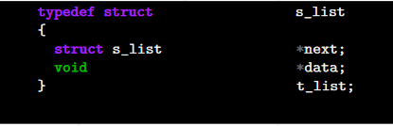
연결리스트 (Linked List)
문자열 주소 | 값
0X80 | JAVA
0x160 | Python
0x40 | C++
0x70 | GO
0x10 | Ruby
노드 주소:
0X50
0x80
Data:
0X70
Next:
0x70
0x160
0X200
0x200
0x40
0X150
0x150
0x70
0X30
0x30
0x10
0x0
* 리스트의 시작 주소를 담을 변수 필요
* 리스트 마지막 요소의 NEXT => 0

Slide 6

연결리스트 VS 배열

Slide 7
연결리스트 VS 배열
char * argv[] = 0x100
배열
0x100
0x108
0x110
0x118
0x120
0X80 | 0x160 | 0x40 | 0x70 | 0x10
문자열 주소 | 값
0X80 | JAVA
0x160 | Python
0x40 | C++
0x70 | GO
0x10 | Ruby
연결리스트
노드 주소:
0X50
0x80
Data:
0X70
Next:
0x70
0x160
0X200
0x200
0x40
0X150
0x150
0x70
char * list = 0x50
0X30
0x30
0x10
0x0

Slide 8
연결리스트 VS 배열 (CASE 1: Indexing)
문자열 주소 | 값
0X80 | JAVA
0x160 | Python
0x40 | C++
0x70 | GO
0x10 | Ruby
<3번째 요소를 찾아가기>
char * argv[] = 0x100
배열
0x100
0x108
0x110
0x118
0x120
0X80 | 0x160 | 0x40 | 0x70 | 0x10
그냥 3번째 요소를 바로 찾아가면 됨 (0x110번지)
연결리스트
노드 주소:
0X50
O(1)
0x80
0x100 + 8 * 2
Data:
0X70
Next:
0x70
0x160
0X200
0x200
0x40
0X150
0x150
0x70
char * list = 0x50
0X30
0x30
0x10
리스트 시작주소(head)로 부터 3번을 거쳐가야함
0x50 -> 0x70 -> 0x200
O(N)
0x0

Slide 9
연결리스트 VS 배열 (CASE 2: Insert)
문자열 주소 | 값
0X80 | JAVA
0x160 | Python
0x300 | C
0x40 | C++
0x70 | GO
0x10 | Ruby
<3번째 요소에 문자열 추가>
배열
char * argv[] = 0x100
0x100
0x108
0x110
0x118
0x120
0X80 | 0x160 | 0x40 | 0x70 | 0x10
이전:
0x100
0x108
0x110
0x118
0x120
0x128
변경:
0X80 | 0x160 | 0x300 | 0x40 | 0x70 | 0x10
3번째 부터 끝 요소까지 하나씩 뒤로 밀고, 3번째 자리에 값 입력
O(N)

Slide 10
연결리스트 VS 배열 (CASE 2: Insert)
문자열 주소 | 값
0X80 | JAVA
0x160 | Python
0x300 | C
0x40 | C++
0x70 | GO
0x10 | Ruby
<3번째 요소에 문자열 추가>
char * list = 0x50
연결리스트
노드 주소:
0X50
0x80
Data:
0X70
3번째까지 찾아가서 노드를 추가해 연결해줌
이전:
0x160
Next:
0x70
O(N) + O(1) = O(N)
0X200
노드 주소:
0X50
0x200
0x40
Indexing
add
0X150
0x80
0x150
0x70
변경:
Data:
0X70
0X30
Next:
0x70
0x160
0x30
0x10
0X200
0x250
0x40
0x0
0X150
0x150
0x70
0X250
0X30
0x300
0x30
0x10
0x200
0x0

Slide 11
연결리스트 VS 배열 (CASE 3: Delete)
문자열 주소 | 값
0X80 | JAVA
0x160 | Python
0x40 | C++
0x70 | GO
0x10 | Ruby
<3번째 요소를 지우기>
배열
char * argv[] = 0x100
0x100
0x108
0x110
0x118
0x120
0X80 | 0x160 | 0x40 | 0x70 | 0x10
이전:
변경:
0x100
0x108
0x110
0x118
0X80 | 0x160 | 0x70 | 0x10
3번째 요소를 삭제 후 뒤에 있는 원소들을 한칸씩 땡긴다.
O(N)

Slide 12
연결리스트 VS 배열 (CASE 3: Delete)
문자열 주소 | 값
0X80 | JAVA
0x160 | Python
0x40 | C++
0x70 | GO
0x10 | Ruby
<3번째 요소를 지우기>
char * list = 0x50
연결리스트
노드 주소:
0X50
0x80
Data:
0X70
이전:
Next:
0x70
0x160
0X200
노드 주소:
0X50
0x200
0x40
0X150
0x80
0x70
변경:
Data:
0X70
0x150
0X30
Next:
0x70
0x160
0x10
0x30
0x150
0x0
0X150
0x70
0X30
3번째 요소를 찾아가서 앞과 뒤에 있는 노드를 연결한다.
0x30
0x10
O(N)
0x0

Slide 13
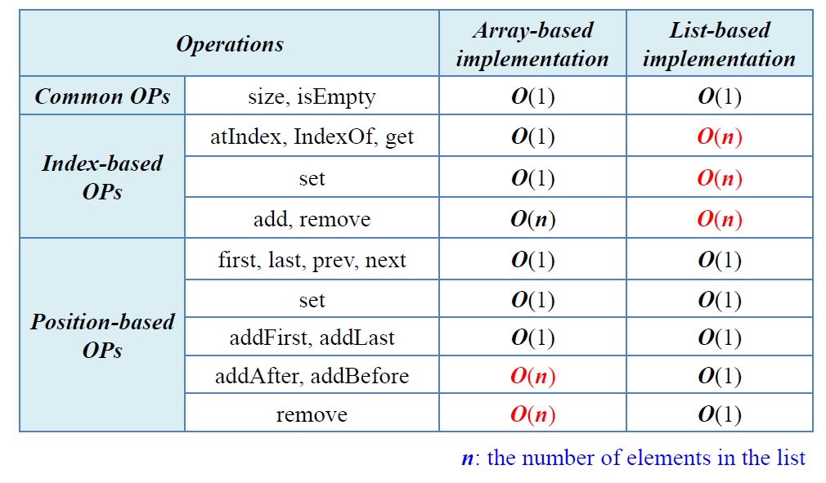
연결리스트 VS 배열 (CASE 3: Delete)

Slide 14

연결리스트 문제

Slide 15

-

Slide 16

-

Slide 17
감사합니다

